Slide 1


РОДИТЕЛИ! БЕРЕГИТЕ СВОИХ ДЕТЕЙ ОТ ОГНЯ!

Slide 2
Не секрет, что пожары чаще всего происходят от беспечного отношения к огню самих людей.
Значительная часть пожаров происходит в жилье. Здесь гибель и травматизм людей от дыма и огня составляет 9 случаев из 10. По данным Центра пожарной статистики в России при пожарах среди 1 миллиона потерпевших погибает более 100 человек. Это в 6 раз больше, чем в США.
Значительная часть пожаров до 150 происходит по вине беспечного обращения детей с огнем.

Slide 3
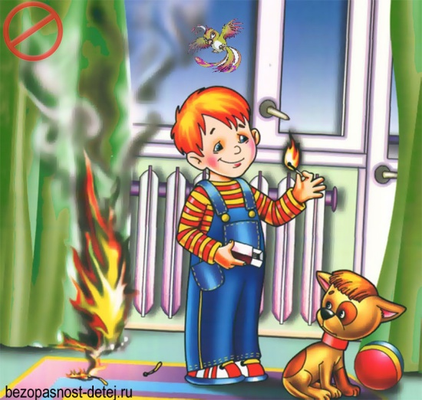
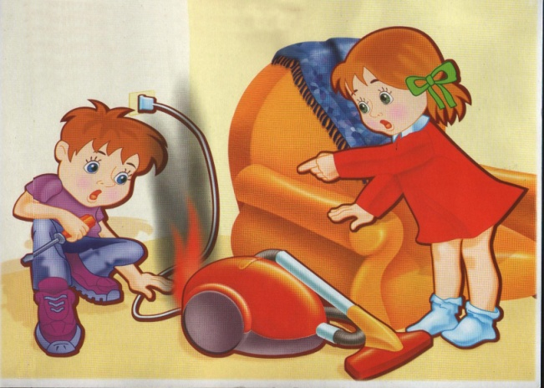
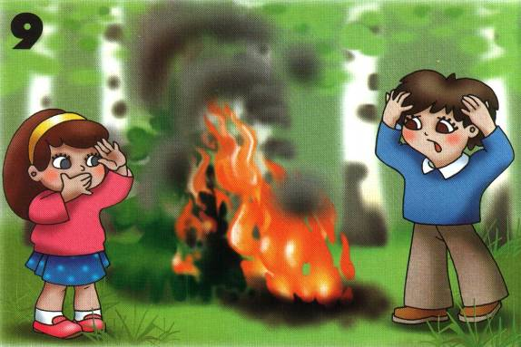
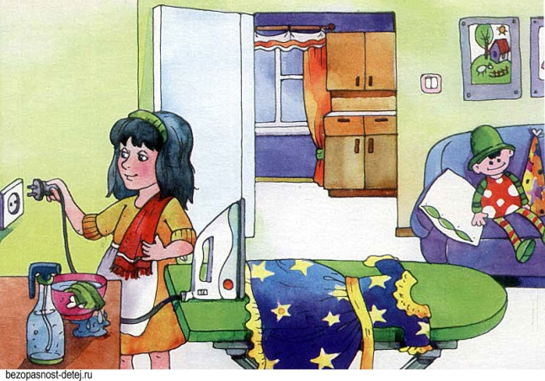
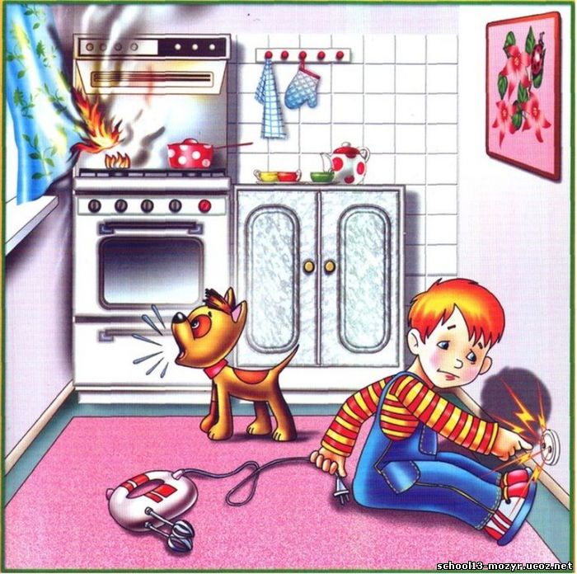
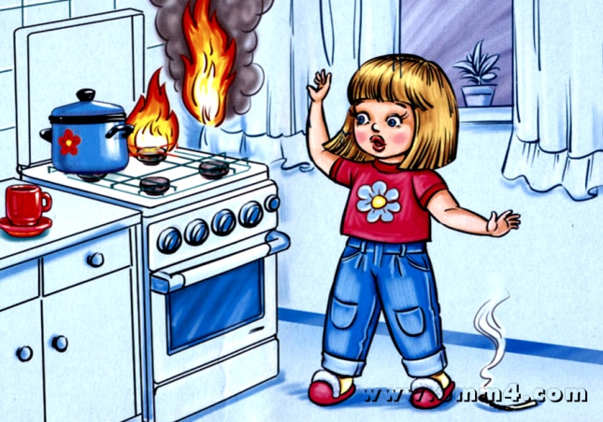
ПРИЧИНЫ ПОЖАРА ПО ВИНЕ ДЕТЕЙ

Slide 4
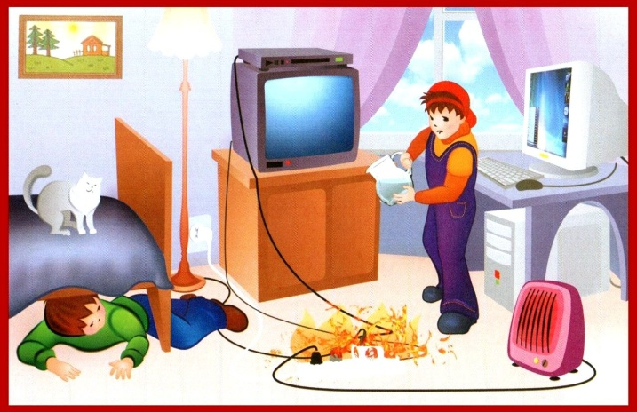
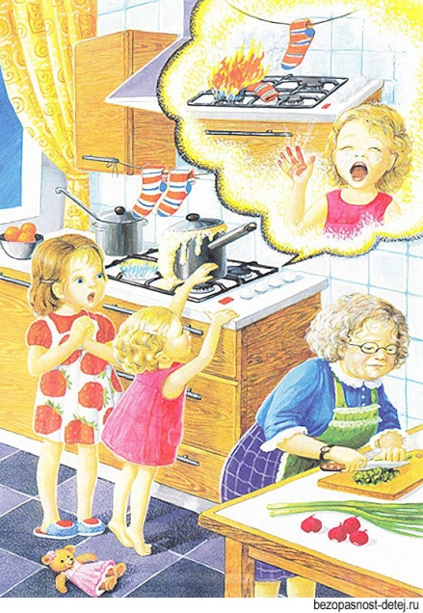
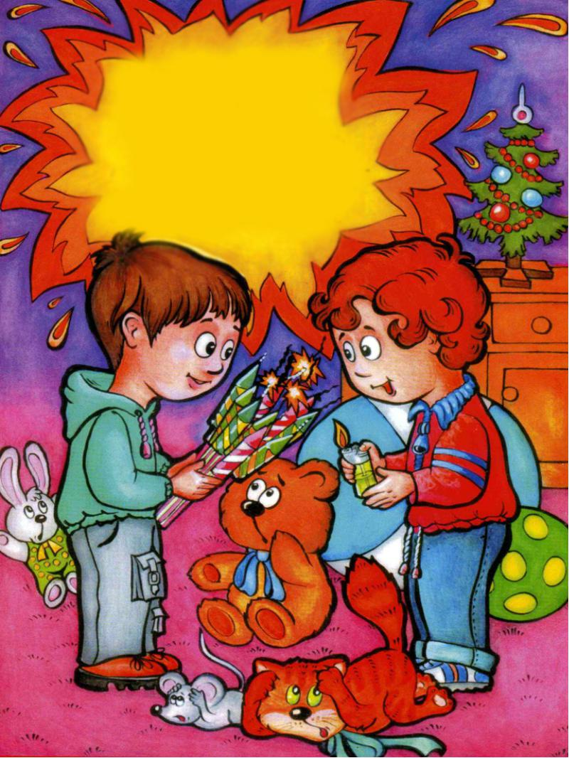
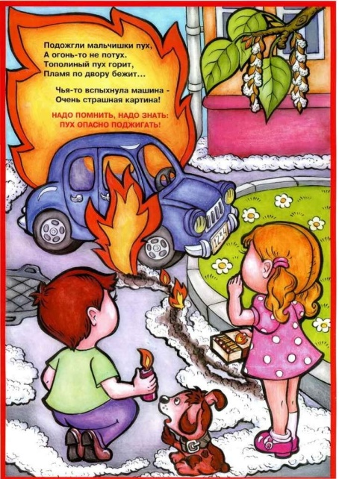
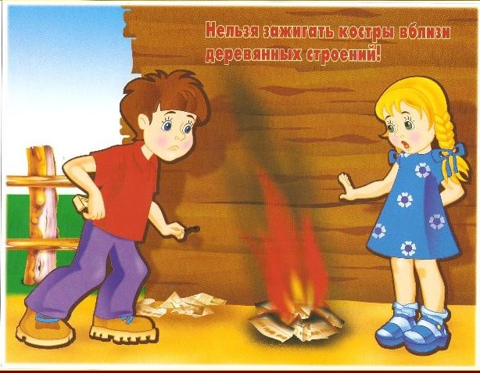
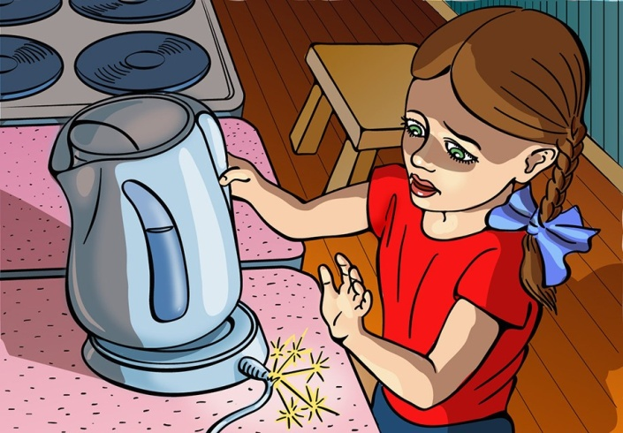

Slide 5
СФОРМУЛИРУЕМ ПРАВИЛА ВМЕСТЕ!
РАССМАТРИВАЯ С ДЕТЬМИ РАЗЛИЧНЫЕ СИТУАЦИИ ВОЗНИКНОВЕНИЯ ПОЖАРА, ПОПРОБУЙТЕ ВЫРАБОТАТЬ СВОИ ПРАВИЛА ПОЖАРНОЙ БЕЗОПАСНОСТИ, ОСНОВЫВАЯСЬ НА ОБЩЕПРИНЯТЫХ. И ОБЪЯСНИТЕ РЕБЕНКУ, КАКИЕ МОГУТ БЫТЬ ПОСЛЕДСТВИЯ, ПРИ НЕПРАВИЛЬНОМ ПОВЕДЕНИИ С ОГНЁМ
НАПРИМЕР….

Slide 6
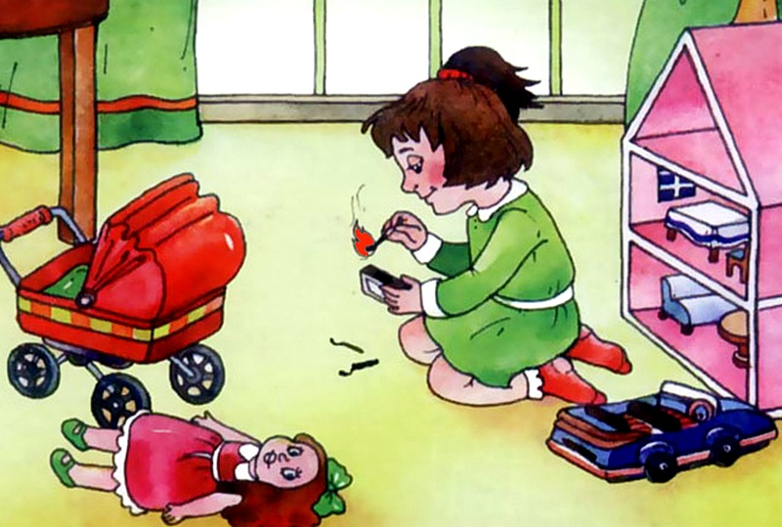

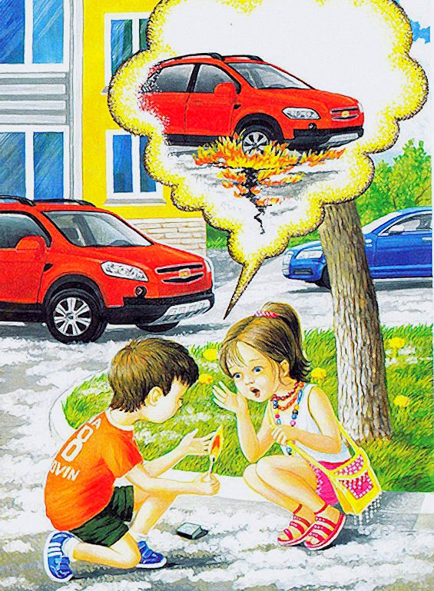
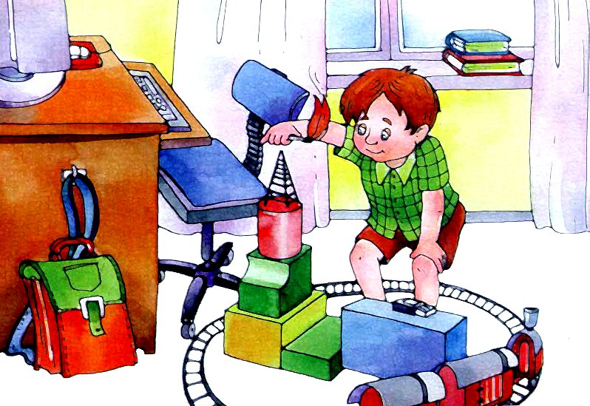
НЕ ИГРАЙ СО СПИЧКАМИ НИ ДОМА, НИ НА УЛИЦЕ, НИ НА ПРИРОДЕ!

Slide 7

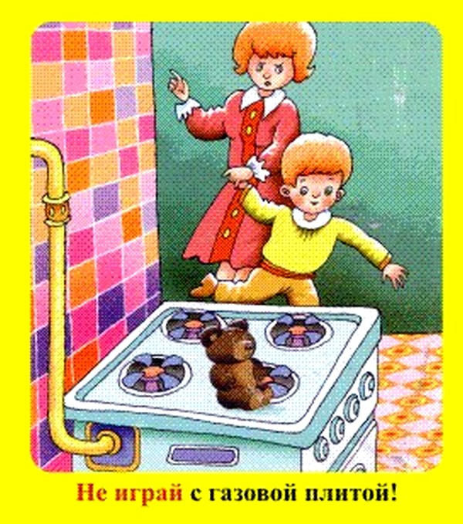
НЕ ПОЛЬЗУЙСЯ ГАЗОВОЙ И ЭЛЕКТРИЧЕСКОЙ ПЛИТОЙ БЕЗ ПРИСМОТРА ВЗРОСЛЫХ!

Slide 8
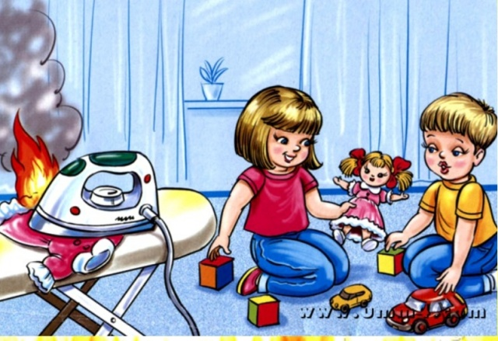
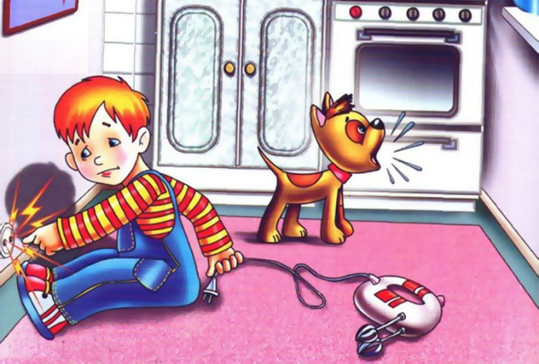

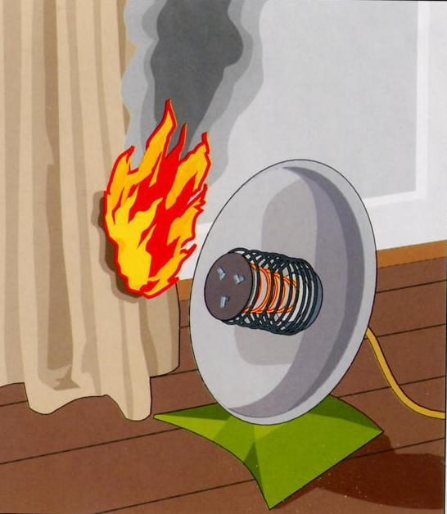
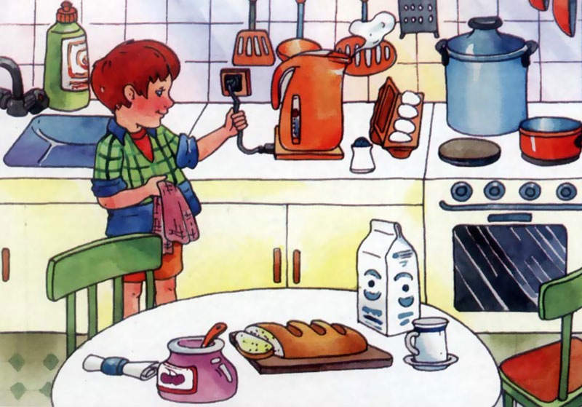
ПРАВИЛА ОБРАЩЕНИЯ С ЭЛЕКТРИЧЕСКИМИ ПРИБОРАМИ

Slide 9
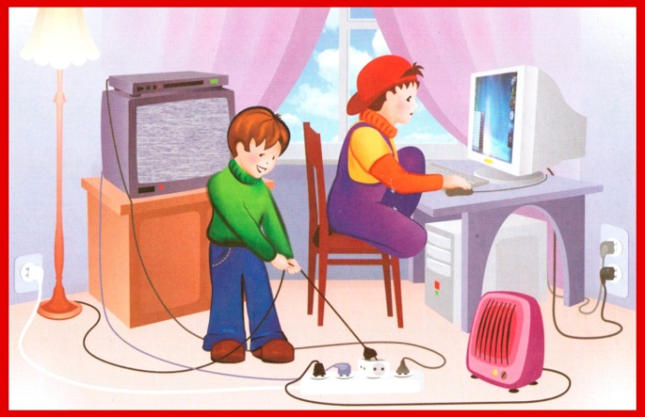
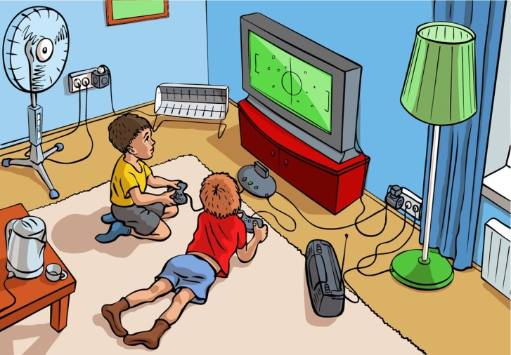
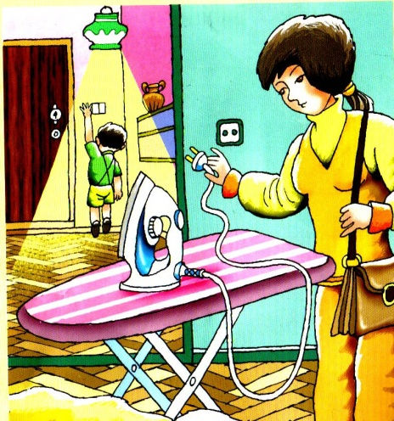
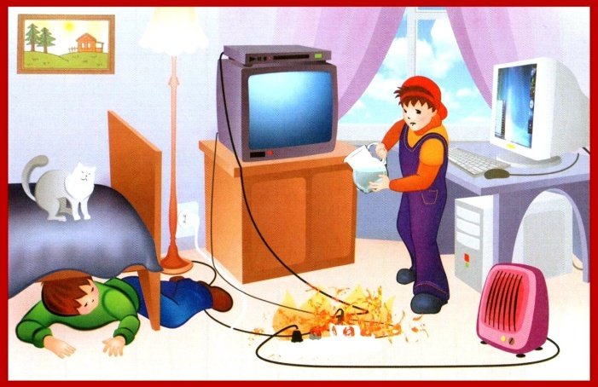
НЕ ВКЛЮЧАЙ ЭЛЕКТРИЧЕСКИЕ ПРИБОРЫ БЕЗ РАЗРЕШЕНИЯ ВЗРОСЛЫХ;
НЕ ПОЛЬЗУЙСЯ НЕИСПРАВНЫМИ ЭЛЕКТРИЧЕСКИМИ ПРИБОРАМИ;
НЕ ВКЛЮЧАЙ ЭЛЕКТРИЧЕСКИЕ ПРИБОРЫ СЫРЫМИ РУКАМИ;
НЕ ОСТАВЛЯЙ БЕЗ ПРИСМОТРА НАГРЕВАТЕЛЬНЫЕ ПРИБОРЫ;
УХОДЯ ИЗ ДОМА ВЫКЛЮЧАЙ СВЕТ И ВСЕ ПРИБОРЫ;
НЕ ВКЛЮЧАЙ СРАЗУ МНОГО ЭЛЕКТРОПРИБОРОВ, МОЖЕТ ПРОИЗОЙТИ ПЕРЕГРУЗА ЭЛЕКТРОСЕТИ, ВЫКЛЮЧАЯ ПРИБОР НЕ ТЯНИ ЗА ШНУР.
НЕ ТУШИ ЭЛЕКТРОПРИБОР ВОДОЙ

Slide 10
ОБСУДИТЕ: ЧТО И КАК ГОРИТ?
ПРЕДМЕТЫ ИМЕЮТ РАЗЛИЧНУЮ ТЕМПЕРАТУРУ ГОРЕНИЯ: ДЕРЕВО . ПЛАСТМАССА, ЖЕЛЕЗО, БУМАГА, ТКАНЬ;
КАКИЕ-ТО ПРЕДМЕТЫ И ВЕЩЕСТВА ВСПЫХИВАЮТ СРАЗУ И ВЫДЕЛЯЮТ ЕДКИЙ ДЫМ, НАПРИМЕР, ПЛАСТМАССА, КРАСКИ, БЕНЗИН
ДРЕВЕСИНА ТОЖЕ ГОРИТ ПО-РАЗНОМУ: ХВОЙНЫЕ ДЕРЕВЬЯ СОДЕРЖА МНОГО СМОЛЫ. СМОЛА ПЛАВИТЬСЯ И НАДУВАЕТСЯ, ОБРАЗУЮТСЯ ПУЗЫРЬКИ, КОТОРЫЕ ЛОПАЮТСЯ. БРЫЗГИ РАЗЛЕТАЮТСЯ В РАЗНЫЕ СТОРОНЫ. ЕСЛИ СТОЯТЬ БЛИЗКО К КОСТРУ, ТО ОНИ МОГУТ ПОПАСТЬ НА КОЖУ И ГЛАЗА.

Slide 11
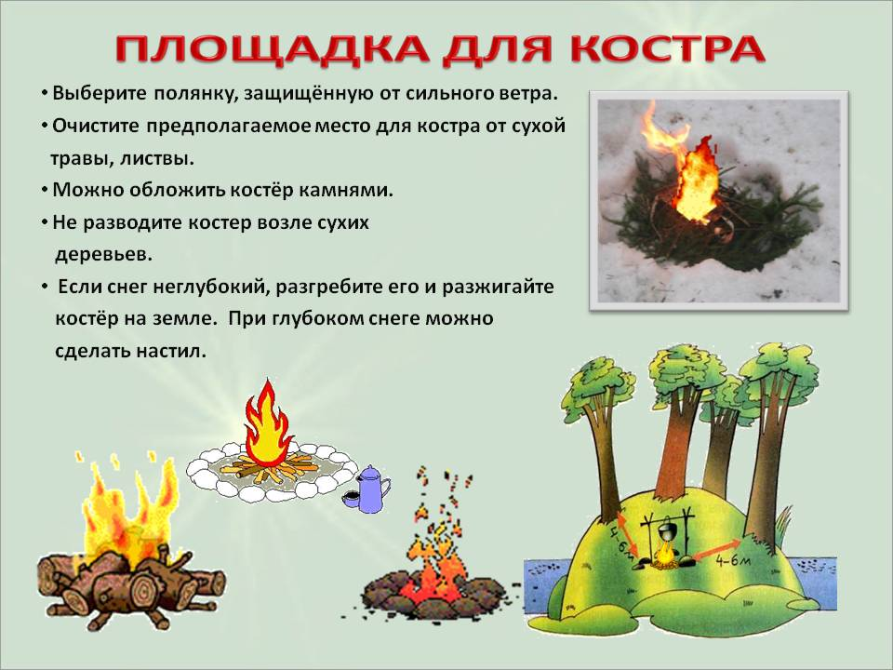
КАК РАЗВЕСТИ ОГОНЬ НА ПРИРОДЕ?

Slide 12
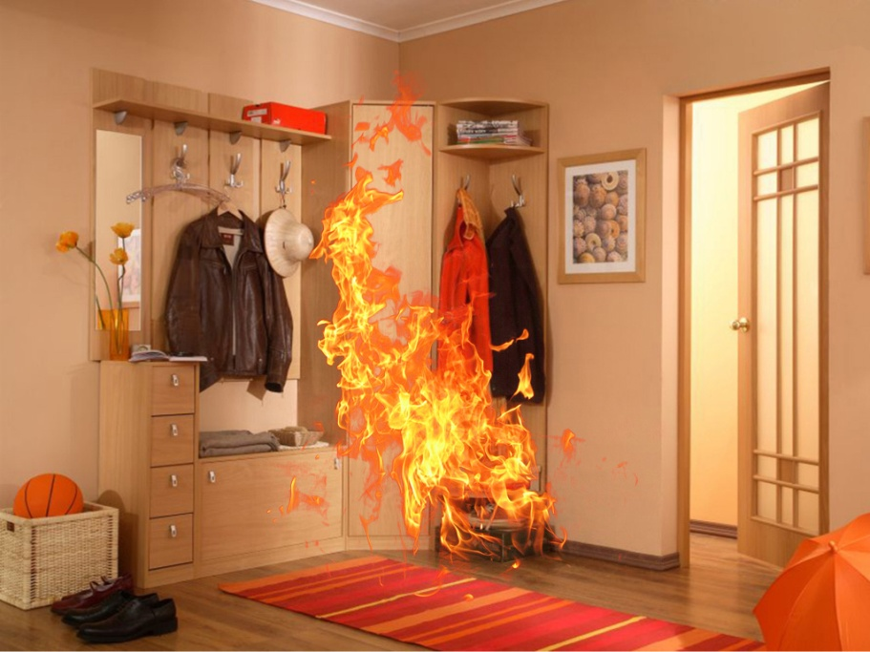
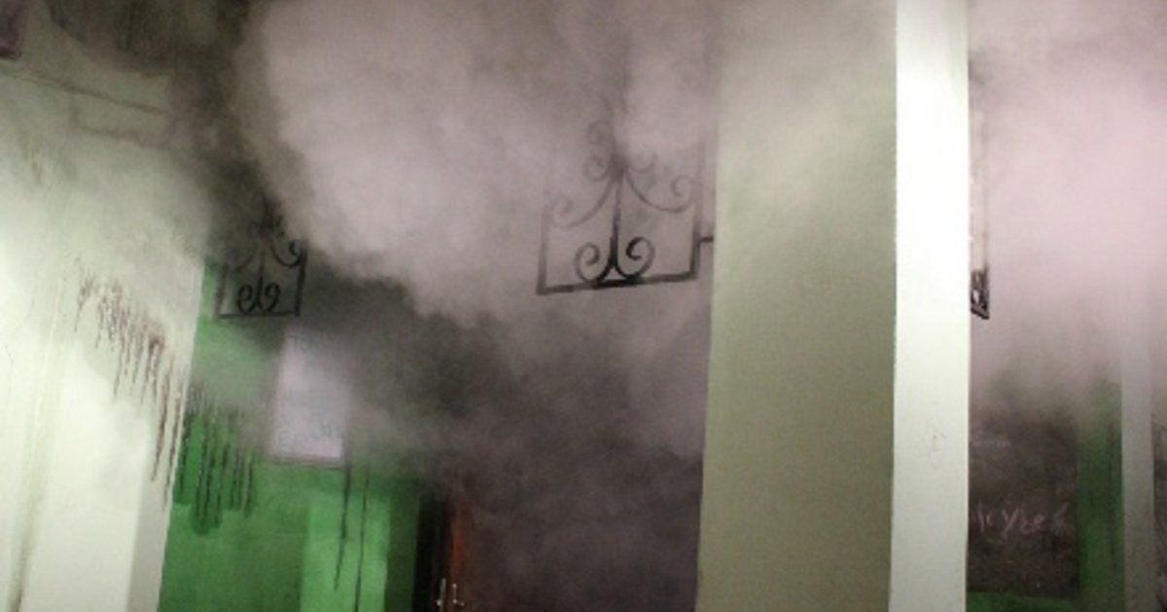
САМОЕ СТРАШНОЕ- ЭТО ДЫМ!
ЕСЛИ СЛУЧИЛОСЬ ВОЗГОРАНИЕ!
ЧТО ОПАСНЕЕ ПРИ ПОЖАРЕ?

Slide 13
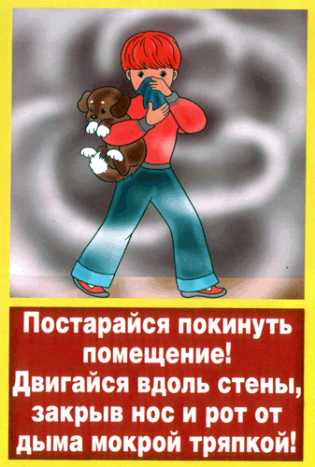
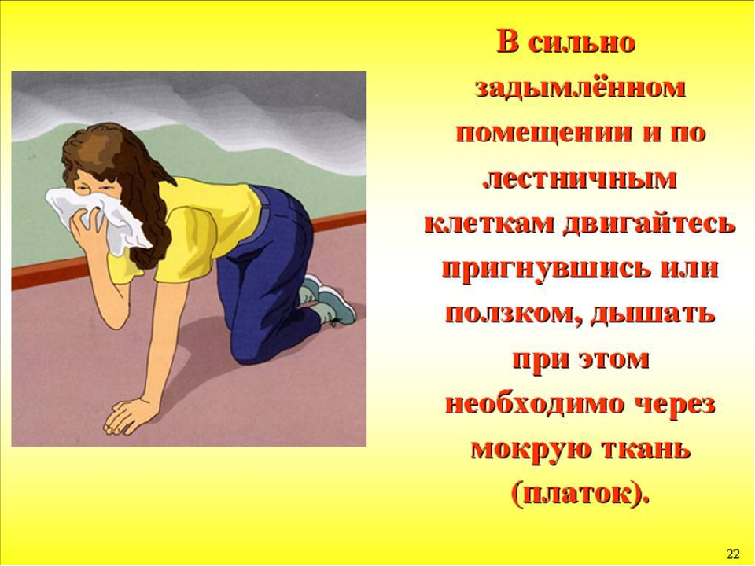
КАК ВЕСТИ СЕБЯ В ЗАДЫМЛЕННОМ ПОМЕЩЕНИИ?

Slide 14
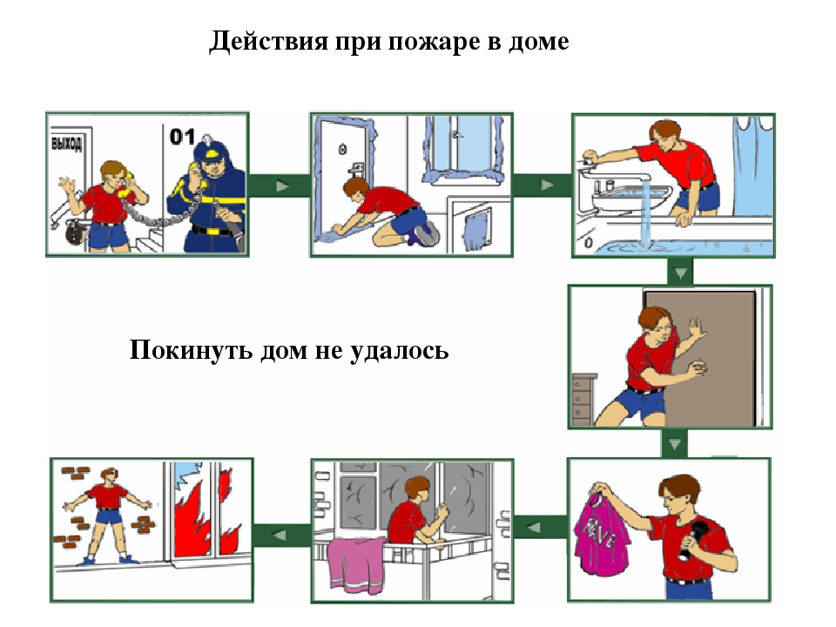

Slide 15
КАК ВЫЗВАТЬ СЛУЖБУ МЧС?
ПОТРЕНИРУЙТЕСЬ С РЕБЕНКОМ В ВЫЗОВЕ ПОЖАРНЫХ, ДЛЯ ЭТОГО НУЖНО:
ОПРЕДЕЛИТЬ ОЧАГ ВОЗГОРАНИЯ;
ЗНАТЬ СВОЕ ИМЯ И ФАМИЛИЯ;
ЗНАТЬ СВОЙ АДРЕС ИЛИ СООБЩИТЬ ВЗРОСЛЫМ, ЧТОБЫ ОНИ ВЫЗВАЛИ СООТВЕТСТВУЮЩИЕ СЛУЖБЫ.

Slide 16
ОБСУДИТЕ СИТУАЦИЮ С ДЕТЬМИ!
ВЫ ОТПРАВИЛИСЬ В БОЛЬШОЙ ТОРГОВЫЙ ЦЕНТР, РАЗВЛЕКАТЕЛЬНЫЙ ЦЕНТР, АКВАПАРК, ТЕАТР, КАК СЕБЯ ВЕСТИ, ПРИ ВОЗНИКНОВЕНИИ ПОЖАРА?
РАССМОТРИТЕ ПЛАН ЭВАКУАЦИИ!
НАЙДИТЕ ЭВАКУАЦИОННЫЕ ВЫХОДЫ, И МЕСТА ГДЕ ВИСЯТ ОГНЕТУШИТЕЛИ!
НАРИСУЙТЕ ПЛАН-СХЕМУ ЭВАКУАЦИИ ИЗ ВАШЕГО ДОМА.
РАССМОТРИТЕ СХЕМУ.

Slide 17
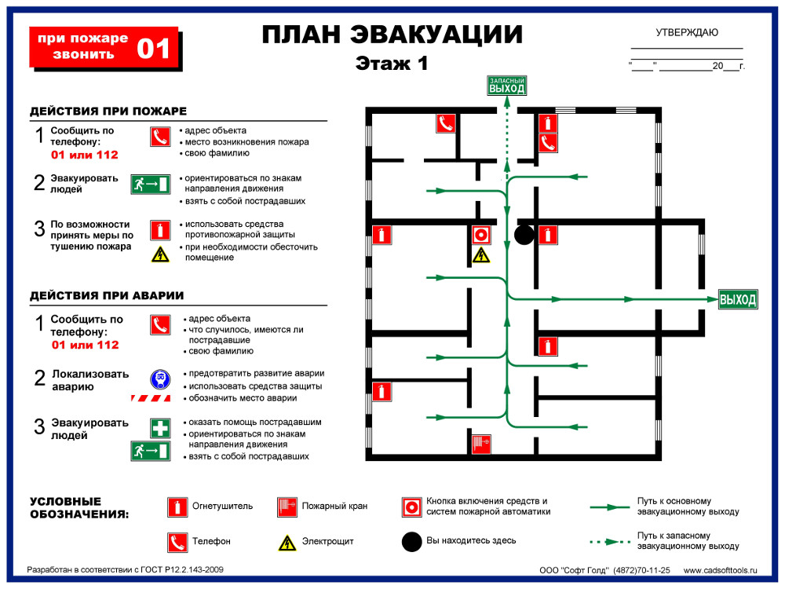




Slide 18
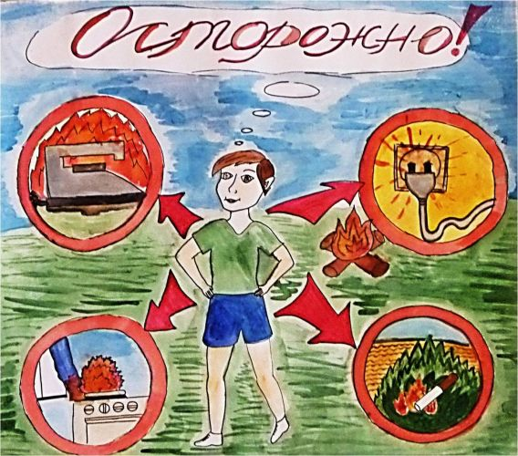
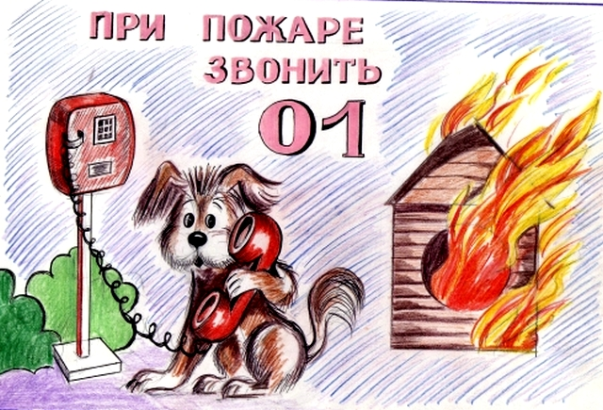
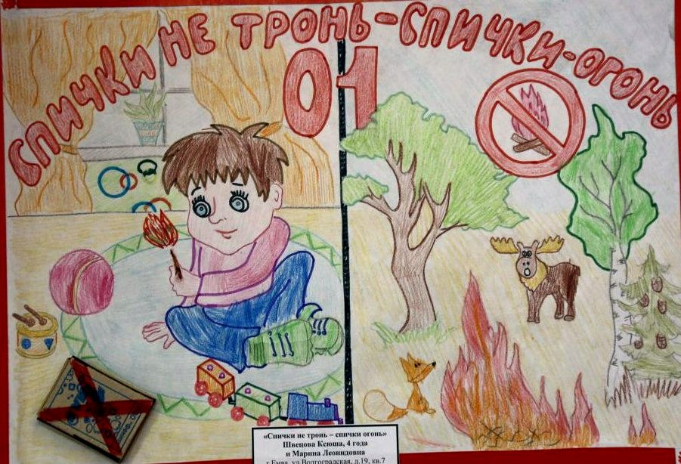
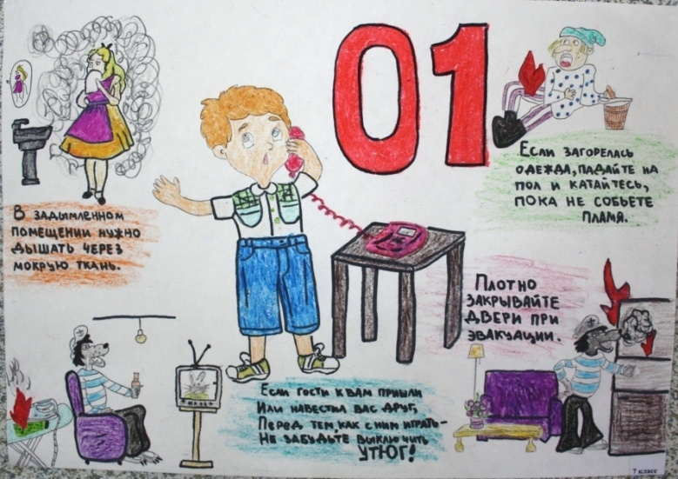
НАРИСУЙТЕ ПРАВИЛА ПОЖАРНОЙ БЕЗОПАСНОСТИ С ДЕТЬМИ!

Slide 19
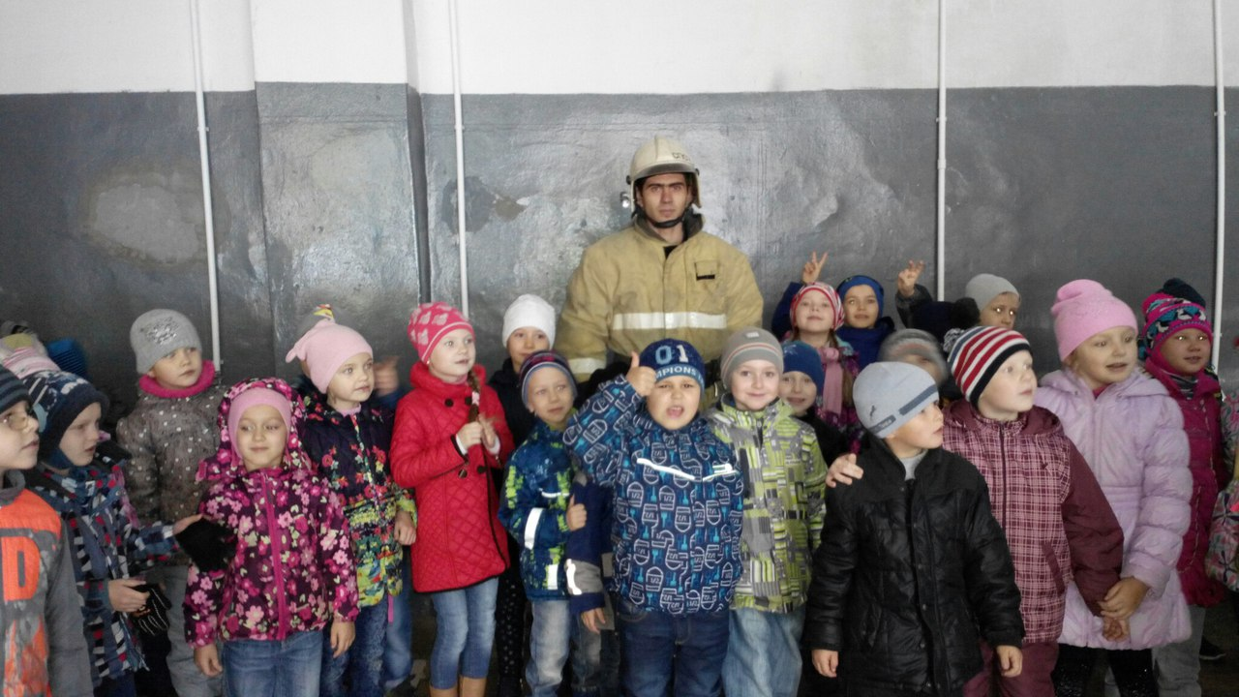
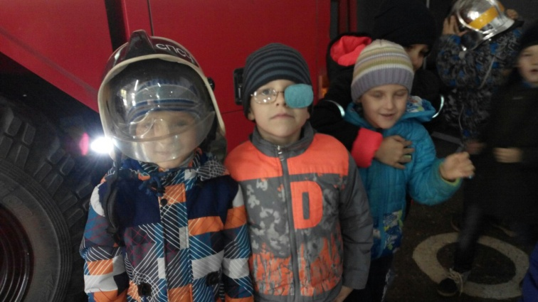
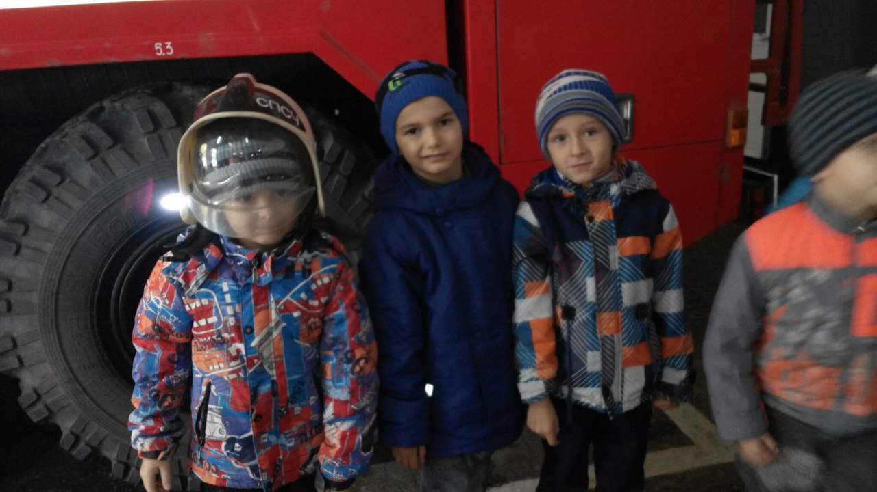
НАША ЭКСКУРСИЯ В ПОЖАРНУЮ ЧАСТЬ

Slide 20
ГЛАВНОЕ ПРАВИЛО ДЕТСКОЙ БЕЗОПАСНОСТИ – ЭТО НАШ РОДИТЕЛЬСКИЙ ПРИМЕР!
ПАПЫ И МАМЫ – БУДЬТЕ ДОСТОЙНЫМ ПРИМЕРОМ ДЛЯ ВАШИХ РЕБЯТ!

